Slide 1
Цікаві факти про Харчові добавки
Презентація Гладкіх Ксенії
Учениці 11-В класу

Slide 2
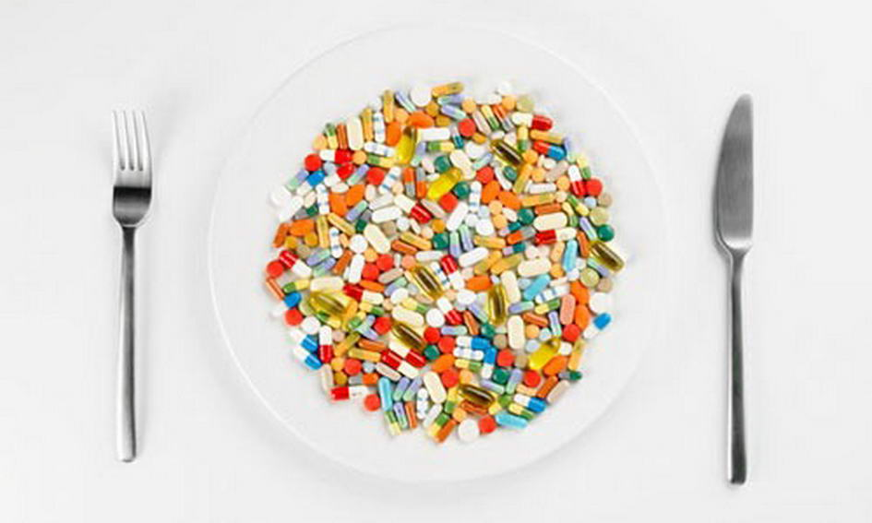
Харчові́ дода́тки— природні, ідентичні природнім або штучно синтезовані речовини, які додають у їжу як інгредієнт з технологічних міркувань: подовжити термін зберігання (консерванти), перетворити їжу в відношенні кольору, смаку (щоб зберегти і підвищити смак).

Slide 3
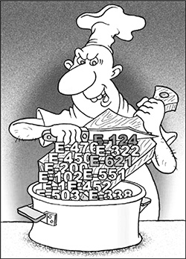
Небезпечні барвники найчастіше використовуються у дитячих продуктах бо, вони і створюються яскравими, щоб дітям хотілося їх їсти. У ЄС продукти, що містять барвники, небезпечні для дітей, повинні відповідно маркуватися. В Україні ж у жодний спосіб не обмежено використання небезпечних барвників, зокрема, і у продуктах, які часто потрапляють до дитячих рук. Фальсифіковані сири, ковбаси чи інші м'ясні вироби можуть виявитись справжньою отрутою.

Slide 4
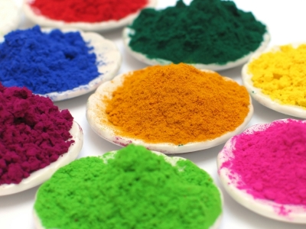
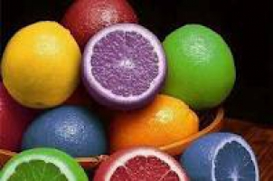
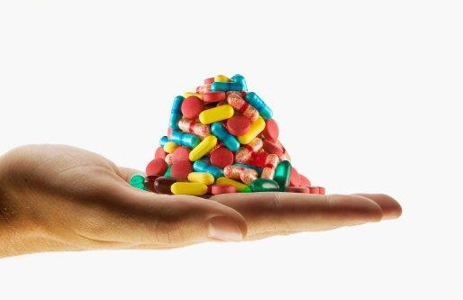
Без хімії ні кроку
Виробництво більшості сучасної їжі без харчових добавок неможливе. Приміром, бензоат натрію (Е211), який при надмірному споживанні може призвести до порушень у системі травлення, широко використовується при виробництві газованих напоїв, соусів, кетчупів.
Невже хтось і досі вірить, що торт,в якому є натуральні яйця і молочні жири зможе пролежати в магазині добу-дві? Такий продукт зіпсується за кілька годин та стане небезпечним. Згадаймо випадки масових отруєнь на курортах при споживанні кустарно виготовлених тортів, які випікаються без застосування консервантів. І тут виробника рятують добавки.

Slide 5
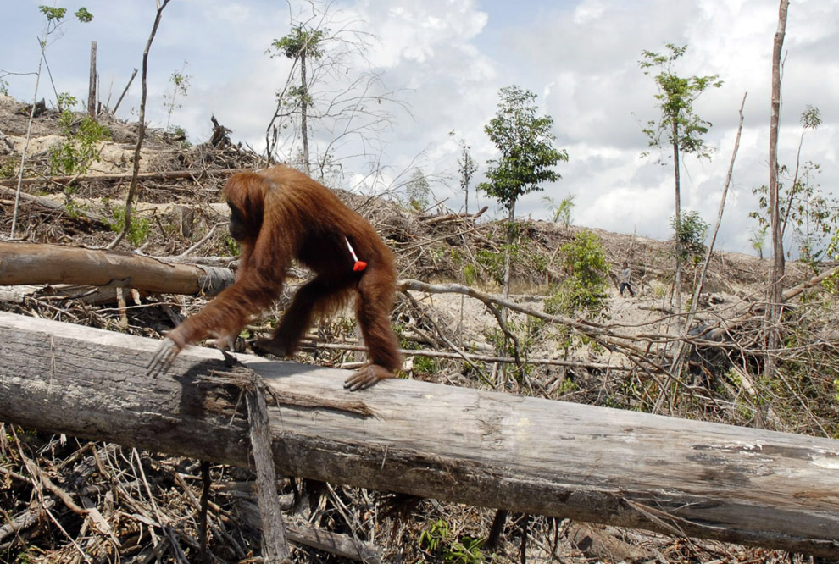
Пальмова олія
Велика кількість жирів і підвищення рівня холестерину - лише одна з проблем, яка пов'язаних з пальмовою олією. Для її видобутку вирубуються і випалюються величезні площі тропічних лісів Південно-Східної Азії. В результаті цього, багатьом видам тварин, які там проживають, загрожує зникнення (наприклад, орангутангам, суматранським тиграм і носорогам, карликовим слонам). Пальмова олія використовується при виробництві печива, крекерів і косметики.

Slide 6
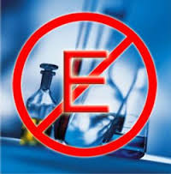
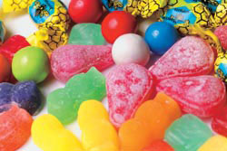
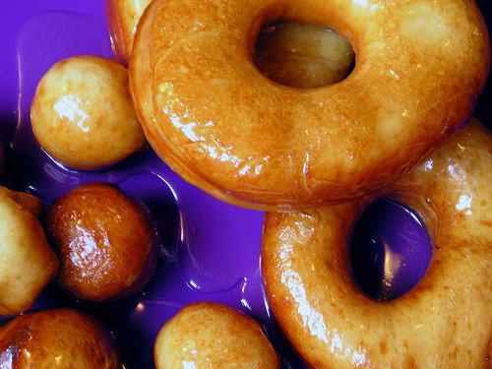
Трансгенні жири
Трансгенні жири роблять їжу смачнішою, але псують наше здоров'я. Найбільші джерела трансжирів - випічка і смажені в маслі страви. Утворюються вони в процесі штучного затвердіння жирів і в процесі смаження. При вживанні трансгенних жирів відбувається зниження хорошого і збільшення поганого холестерину. Негативно впливають на стан кровоносних судин і рівень кров'яного тиску. Будьте особливо уважні при придбанні хлібобулочних виробів, охолодженого тіста і різних продуктів швидкого харчування. Краще вибирати продукти, приготовлені із застосуванням оливкової, кокосової або рапсової олії

Slide 8
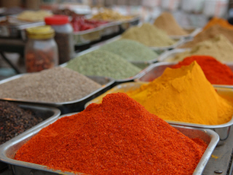
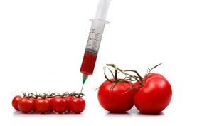
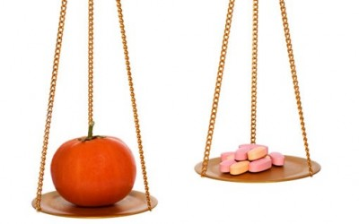
Міф про пігулки для схуднення
Не існує одного універсального вітаміну, мінералу, сприяючих схудненню. За результатами тестів, більшість пігулок для схуднення виявилися неефективними. Клітковина насичує при вжитку меншої кількості калорій, але краще все ж замінити пігулки і добавки багатою клітковинною їжею. І взагалі, кращий спосіб схуднути - перейти на здорове раціональне харчування.

Slide 9
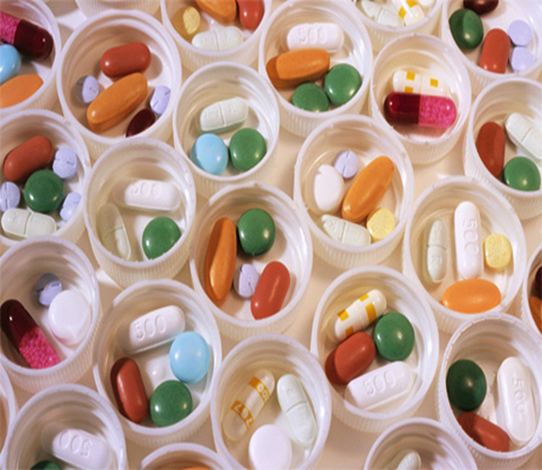
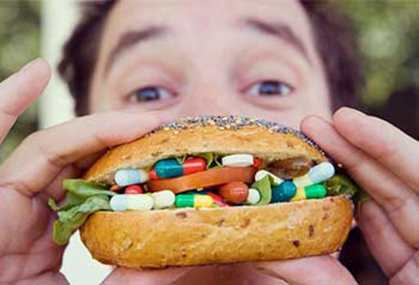
Міф про пігулки для схуднення
Як правило, для реальної втрати ваги необхідно прийняти якусь абсолютно немислиму кількість добавок. Наприклад, аби досягнути бажаного ефекту, тобто пригнітити апетит, спалити калорії і прискорити обмін речовин, потрібно випивати декілька літрів зеленого чаю в день. Найчастіше добавки не містять речовин в кількостях, необхідних, аби викликати хоч яку втрату ваги.

Slide 10
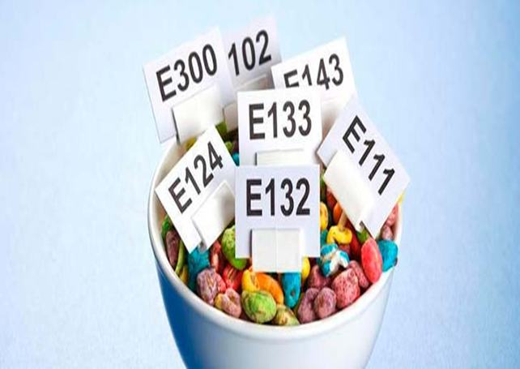
Як зберегти здоров’Я
1. Беріть з собою список заборонених і дозволених Е-добавок ідучи в магазин.
2. Не купляйте консерви, напівфабрикати та кондитерські вироби тривалого зберігання, тому що це досягається за рахунок використання синтетичних консервантів.
3. Намагайтеся НЕ вживати щоденно консервовані продукти, ковбаси та копченості.
4. Не купуйте продукти, які містять більше 3-х синтетичних Е, тому що невідомо як вони взаємодіють.

Slide 11
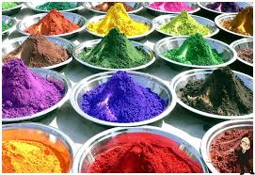
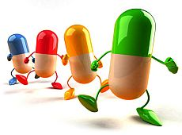
Як зберегти здоров’я
5. Відмовтеся від солодкої газованої води, бульйонних кубиків, готових соусів та сухих продуктів і супів, які треба «тільки залити окропом».
6. Не купуйте продукти з неприродньо яскравим забарвленням, так як у них може міститися велика кількість синтетичних барвників.
7. Не захоплюйтеся картопляними чіпсами, хрусткими хлібцями та крекерами, які містять акриламід (канцерогенна та мутагенна речовина) та глутамат натрію.
8. Добре промивайте водою екзотичні фрукти перед вживанням, тому що вони обробляються біфенілом (Е230) та ортофенілфенолом (Е231) для захисту від плісняви.

Slide 12
Законодавство
Перелік добавок, дозволених для використання на території України, наведено у постанові Кабінету міністрів №12 від 4 січня 1999 р. "Про затвердження переліку харчових добавок, дозволених для використання у харчових продуктах". Контролем за додержанням стандартів та використанням харчових добавок у продуктах харчування займаються також неурядові громадські організації, наприклад, Науково-дослідний центр незалежних споживчих експертиз “ТЕСТ”.
Втім, варто констатувати, що на сьогодні в Україні не створено дієвого механізму всебічного контролю над виробництвом добавок. Чинна система дозволяє проводити лише вибіркові перевірки деяких виробників, що не дозволяє скласти повноцінне уявлення про об'єми використання добавок в Україні та їх відповідність переліку, затвердженому постановою Кабінету міністрів.

Slide 13
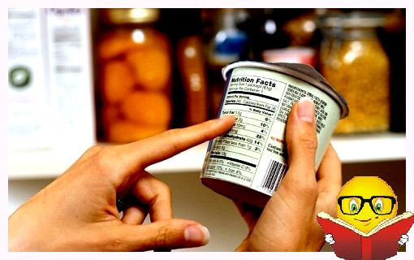
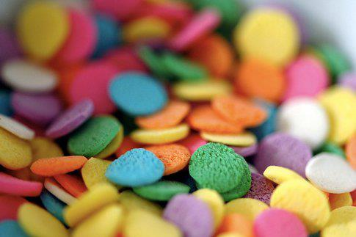
Чи все дозволене безпечно?
Ще однією проблемою чинного законодавства у сфері харчових добавок є його невідповідність новітнім даним, отриманим при дослідженні впливу деяких добавок на організм людини. Зокрема, з переліку харчових добавок, дозволених для використання в Україні, варто було б вилучити (або, принаймні, обмежити їх використання) деякі добавки, шкідливість яких було доведено впродовж останніх років.

Slide 14
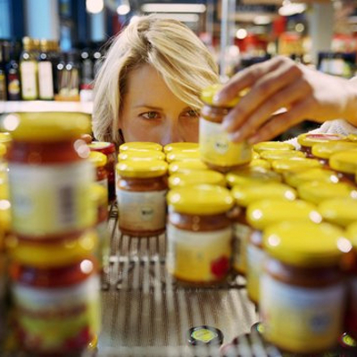
Обережно! Їжа.
Наші улюблені смачні продукти, які користуються особливим попитом у молоді, містять добавки, що провокують злоякісні пухлини та різні захворювання. Так, наприклад знамениті нітрити та нітрати (це Е 250 і Е 251) використовуються практично в усіх продуктах, незважаючи на те, що це сильний алерген, також він може викликати головний біль, запальні реакції, дратівливість і навіть печінкові коліки. А потім ми шукаємо причини наших захворювань

Slide 15
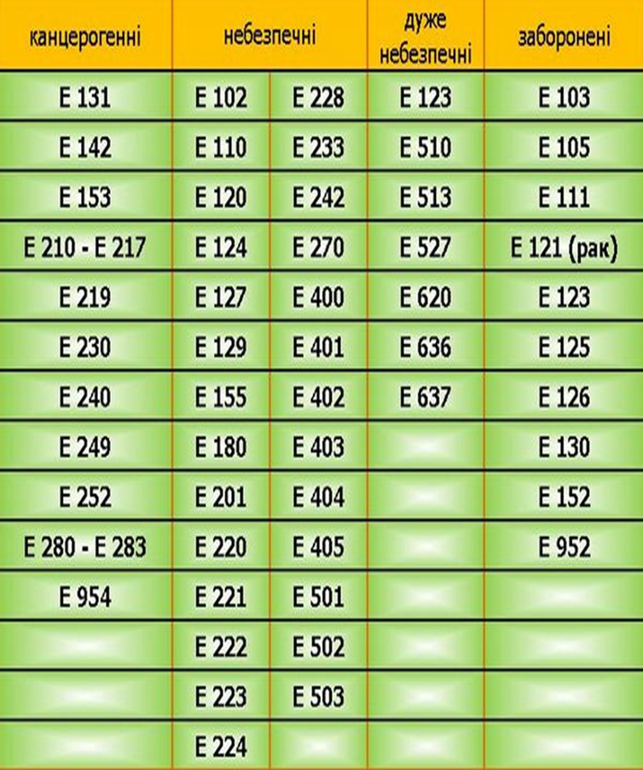
Виникає логічне запитання: так що ж можна їсти? Просто при купівлі продуктів харчування необхідно уважно вивчати етикетку і вибирати те, де найменша кількість Е добавок. Ідеальний варіант — їхня відсутність. Також Ви маєте право вимагати гігієнічний сертифікат і державну реєстрацію харчових добавок у центрі реєстрів СЕС України. Якщо Ви отримали ці документи, можна сміливо купувати ці продукти. Існує список шкідливих добавок Е, який допоможе убезпечити нас від шкідливих продуктів.

Slide 16
Дякую за увагу!

